Slide 1
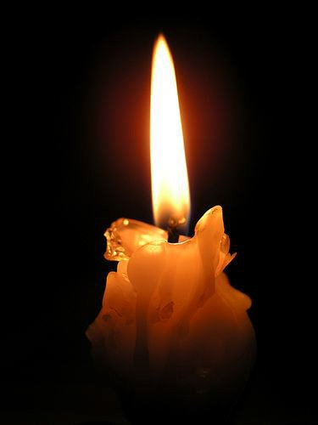
Презентация: Зажгите свечи поминальные в Беслане
Хлямина Сажида Жакслыковна
Учитель начальных классов МБОУ «Приволжская ООШ»
Приволжский район Астраханская область

Slide 2
Зажгите свечи, поклонитесь небесам!
Там души детские , рыдая , ищут мам .
Хотят прижаться ,как бывало ,к матерям ,
Затем вернуться снова к облакам,
Чтобы оттуда наблюдать, как нам
Живется в раненном Беслане,
Где матери теперь по вечерам,
Уткнувшись в детские подушки, плачут,
По убиенным детям так страдают,
Что только ангелы их понимают!

Slide 3
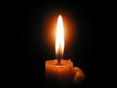
Зажгите свечи поминальные, прошу вас!
И вспомните погибших имена. Их с нами нет, но голоса с небес
Доходят до всех жителей Беслана.
И вздрагивают мамы по ночам,
Прислушиваясь к разным голосам.
А души отвечают матерям -Мы жить хотим, и плохо нам!

Slide 4
В ночь с 1 на 2 сентября 2004года после изнурительной августовской жары вдруг разразился сильнейший ливень, словно небо предвещало большую беду и заранее оплакивало её.

Slide 5
.
Зажгите свечи поминальные в БЕСЛАНЕ .

Slide 6
И вздрагивают мамы по ночам, Прислушиваясь к разным голосам. А души отвечают матерям -Мы жить хотим, и плохо нам

Slide 7
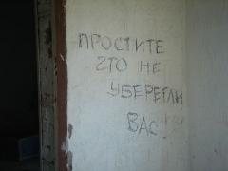

Slide 8
МИР НЕ ДОЛЖЕН ЗАБЫТЬ БЕСЛАН!
Вечная память

Slide 9
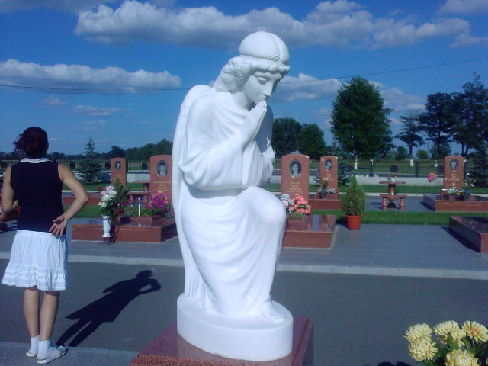
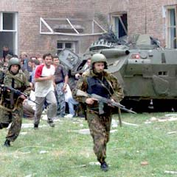

Slide 10
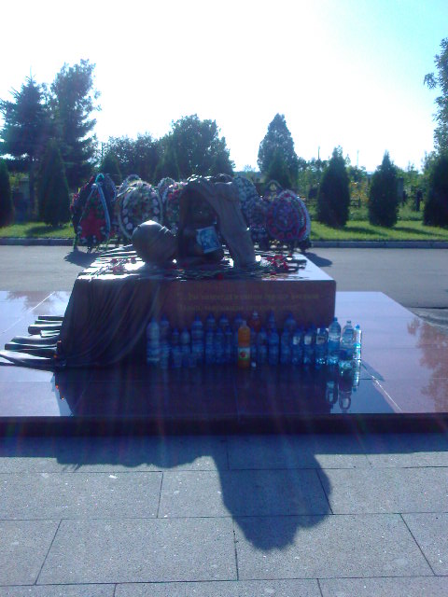

Slide 11
